Slide 1
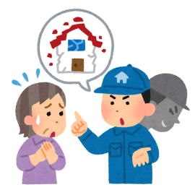
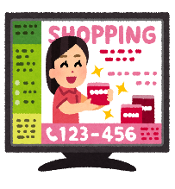
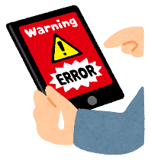
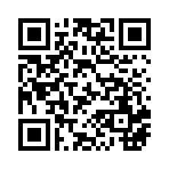
消費者トラブルにご注意！
県内で発生！
訪 問 販 売
通 信 販 売
～点検商法～
～定期購入～
突然、自宅に業者が訪れ、「無料で屋根を点検している」と言われたので依頼した。
点検の結果、「屋根が痛んでいてこのままでは雨漏りするかもしれない」と言われ不安になり、屋根の改修工事を契約した。
ダイエットサプリをお試しだけのつもりで200円で購入したが、後日、２回目の商品と高額な請求書が送られてきた。販売会社に確認したところ、定期購入コースの契約となっていると言われた。
【トラブル回避のポイント】
【トラブル回避のポイント】
・その場で契約せず、複数の業者
から見積りをとる。
・契約を急がせる場合は要注意！
・クーリング・オフができる可能性
があります！
・注文する前に販売サイトを隅々
まで見る。
・注文時の画面やメールをスクリー
ンショットなどで保存しておく。
・通信販売の場合、クーリング・オ
フ制度はありません！
サポート詐欺
訪 問 購 入
～突然の警告画面～
～強引な買い取り～
パソコンを操作中、突然「ウイルスに感染した」と警告画面が出た。警告画面に出た連絡先に電話をかけると、修理費用のため、コンビニでプリペイドカードを購入するよう指示された。
「不用品を買い取る」という電話をうけ、訪問を承諾したが、訪問の際、「貴金属はないか」「査定だけでも」と長時間居座られ、売る気のなかった貴金属を強引に買い取られてしまった。
【トラブル回避のポイント】
【トラブル回避のポイント】
・まずは、パソコンの状態を確認する。
・警告画面に出ている連絡先には絶対
連絡しないようにする。
・自分で判断できない時は、周りの人
に相談する。
・購入業者から電話がかかってきても、安易
に訪問を承諾しないようにする。
・買い取りを承諾していない貴金属の売却を
迫られたら、きっぱり断る。
・事前に、購入業者名、買い取り物品の対象
をしっかり確認する。
このようなトラブルで困ったときは、ひとりで悩まずご相談ください！
消費者ホットライン
い や や
局番なし ☎１８８
消費者ホットライン
↓詳細はこちらから↓
お住いの市町の消費生活相談窓口または三重県消費生活センターにつながります
三重県消費生活センター
☎059-228-2212
相談受付時間：平日 9：00 ～ 12：00、13：00 ～ 16：00（祝日・振替休日・年末年始除く）
三重県明乳会（明治牛乳販売店） 三重県消費生活センター

